Slide 1
Classe #342 Racconto “La Colonia dell’Ape Regina”
Per MelquisedecLisbet!!
Per nostro Padre e nostra Madre!!
Fratelli fedeli, oggi abbiamo una bel racconto sull’ Ape Regina e su come si prende cura della Sua colonia di api. Queste sono figure del Regno di Salem.
Oggi voglio raccontarvi una storia su un'ape. Ah, ma non un'Ape qualsiasi, ma una bellissima Ape Regina.
Quest’Ape volava e volava, come se cercasse qualcosa ed entrava in un bellissimo paesaggio. Sullo sfondo si vedono dei monti pieni di alberi e anche alberi da frutto, fiori di diversi colori e varie fragranze, e un'aria pura e si vedeva una bella cascata come se fosse un velo da sposa. Che bello!! E le sue
acque cristalline cadono come perle che ti invitano ad immergere i piedi e rinfrescarti e fruire di
questo paradiso.
Ho visto che la bella Ape era su un albero molto imponente e rigoglioso. Faceva dei giri come se stesse apprezzando il posto. Sembrava felice. Aleggiava ... dove sarà il Suo alveare? Oh, ma cosa vedo? Qualcuno ha già iniziato il lavoro. Chi lo avrà fatto? Cosa ne pensano i miei fratelli, i miei amici?
Silenzio! Ascoltate questo ronzio. Oh! Un'altra ape si avvicina alla Regina. È il Re Ape! Sono una bellissima Coppia. Appaiono molto felici e fanno vari giri intorno, innamorati e contenti di trovare un posto coperto e sicuro per il Loro alveare, e di Lavorarci e prendersi cura della Sua Amata. Com'è bello vederli felici.
Dopo parecchi giorni tornai in quel luogo e rimasi molto sorpresa, perché terminarono la Loro casa, lavorarono duro preparando insieme il Loro Alveare molto resistente, forte, dove presto formeranno il Loro alveare di api e avranno molte uova.
E così è stato, Cura con molta Attenzione ed Amore a ciascuna delle Sue uova in modo che crescano uguali ai loro Genitori. E con la pazienza di Madre Ape, ha nutrito ogni uovo con la Pappa Reale per renderli Forti, Vigorosi. L'Ape Regina è la Guardiana del gregge.
Più avanti, quando stanno maturando, aggiunge un nutriente polline alla Pappa Reale, molto succulento e loro crescono fino alla statura dei Loro Genitori. Questo alimento è il pane delle api, in questo modo le Forma nel Suo Ordine Perfetto, che bellezza! E, privilegiati di partecipare a questo Regno delle Api, perché molto presto usciranno dalle loro uova.
Fratelli, nel Regno dei nostri Genitori MelquisedecLisbet, Loro non smettono di lavorare. Vengono paragonati alle Api Operaie per la loro Tenacia e Cristo Lisbet è l'Ape Regina. Noi siamo le uova, in questo racconto, che vengono nutrite da Cristo Lisbet fino a maturare e camminare nel Suo Ordine Perfetto.
Grazie, Re di Salem, per Amarci, prendervi Cura di noi, Esortarci, Incoraggiarci e Disciplinarci. Grazie, Regina Madre Lisbet, per la Tua Pazienza e Misericordia. Noi camminiamo attaccati a nostra Madre perché lavora duro affinché possiamo essere saldi, costanti, obbedienti e santi; per presentarci al mondo come i Suoi santi angeli, l’opera delle Sue mani e per essere graditi al Re Melquisedec.
Grazie Cristo Lisbet per Alimentarci con il Pane degli Dei,
per la nostra crescita spirituale. Amen, alleluia!
Notes:
<numero>

Slide 2
Classe #342 Racconto “La Colonia dell’Ape Regina”
Foglio per il Collaboratore/Genitore
Istruzioni per la classe:
Fare copie delle pagine 1 e 3 per i bimbi più piccini
Fare copie delle pagine 1 e 4 per i bambini più grandi
Il collaboratore dà una breve introduzione al tema e gli ricorda i seguenti significati:
Tenacità: Quando qualcuno mette molto impegno e non rinuncia a ciò che vuole fare o
Ottenere
Potete fare le seguenti domande per rafforzare il tema, se non avete accesso al video:
Di chi sono figura i seguenti personaggi di questo racconto?
Re e Regina Ape che sono molto felici ed innamorati: MelquisedecLisbet
Le uova nell’Alveare: I Figli Spirituali di MelquisedecLisbet.
Il collaboratore o genitore deve motivare i bambini a rispondere alle domande intanto che appare l’orologio sullo schermo del video.
Si raccomanda ricordare ai bambini l’importanza di ripassare la classe durante la settimana.
Attività:
I bambini coloreranno il disegno a pagina 3.
Materiali:
Pastelli a cera / matite colorate

Slide 3
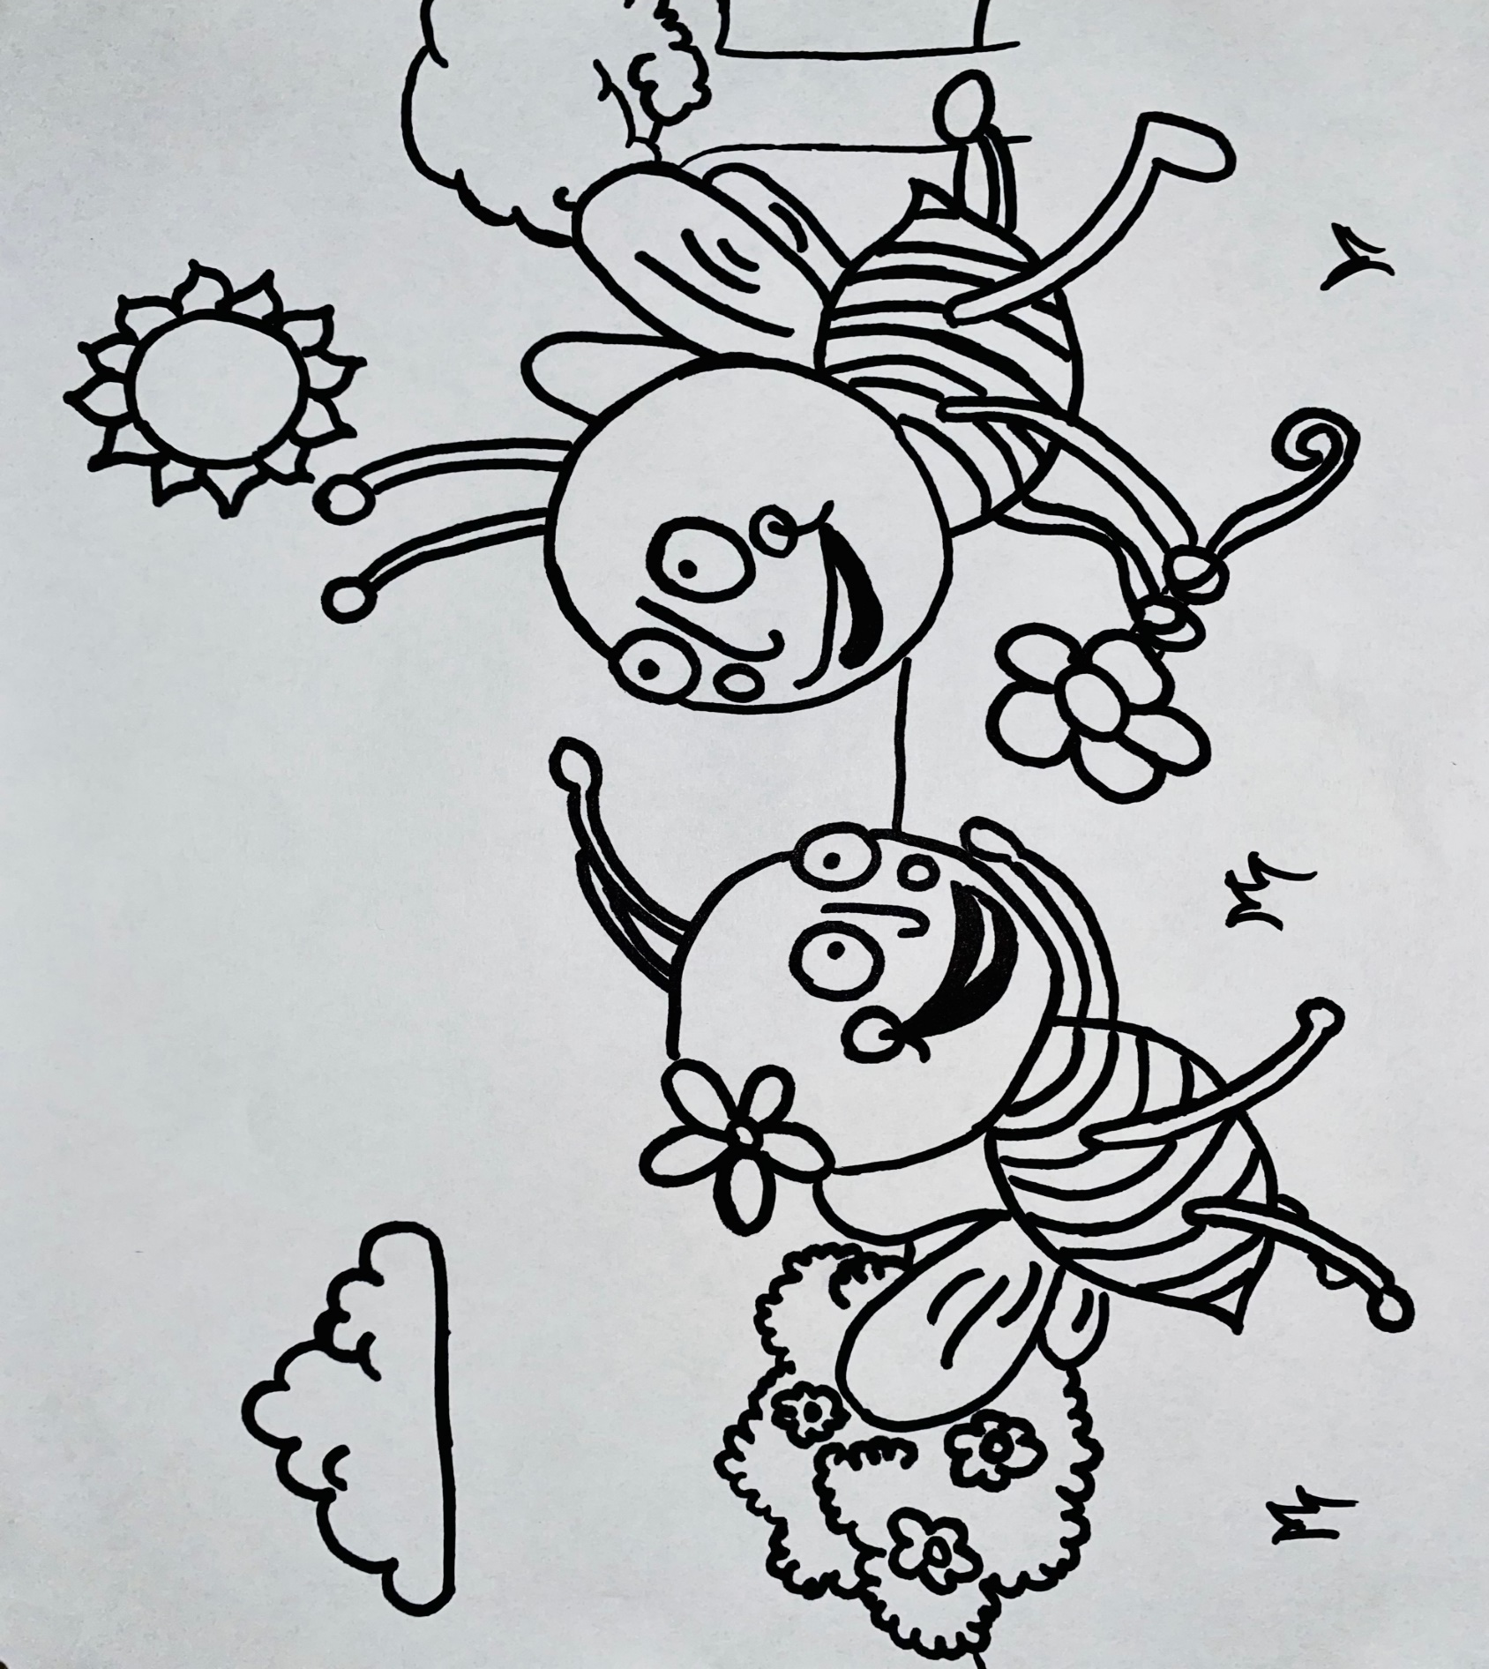
Classe #342 Racconto “La Colonia dell’Ape Regina”
Cristo Lisbet
Me
Ayuda
A vencer
Trato
bien
a mi hermano mayor
Cristo Lisbet
me
enseña
Su Palabra
Notes:
<numero>

Slide 4
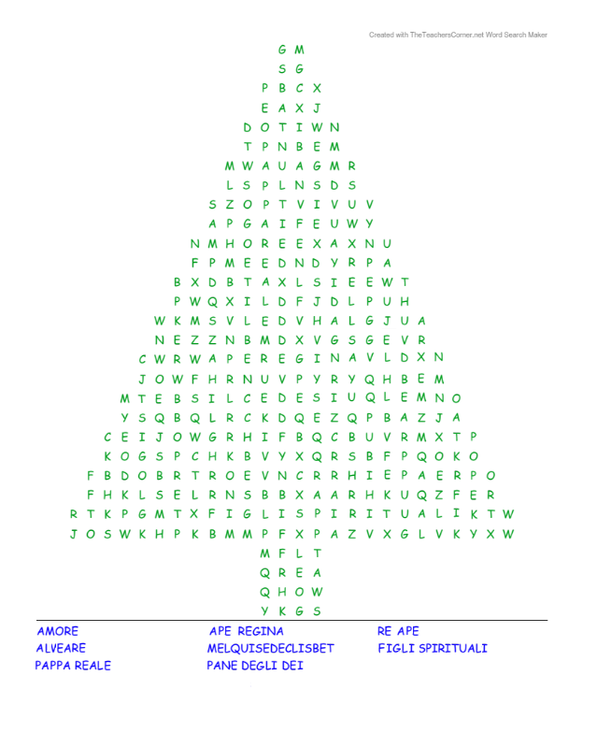
Classe #342 Racconto “La Colonia dell’Ape Regina”
Santo angelo, trova le parole nell’albero frondoso
Cristo Lisbet
Me
Ayuda
A vencer
Trato
bien
a mi hermano mayor
Cristo Lisbet
me
enseña
Su Palabra
Notes:
<numero>

Slide 5
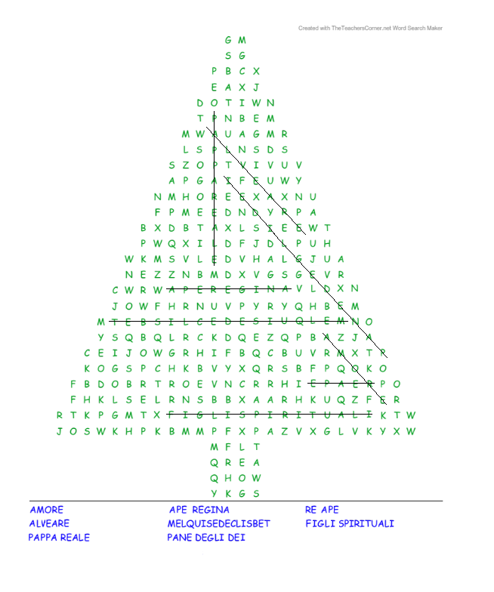
Classe #342 Racconto “La Colonia dell’Ape Regina”
Cristo Lisbet
Me
Ayuda
A vencer
Trato
bien
a mi hermano mayor
Cristo Lisbet
me
enseña
Su Palabra
Notes:
<numero>

